Slide 1
基于JetsonTX2的无人小车进展
汇报人：金家昊 导 师：任宏斌 时间：2025/5/27

Slide 2
目录 | CONTENTS
1
无人小车基础架构
2
纯跟踪算法
3
NMPC算法
4
iLQR算法
5
下一步工作

Slide 3
1
无人小车基础架构

Slide 4
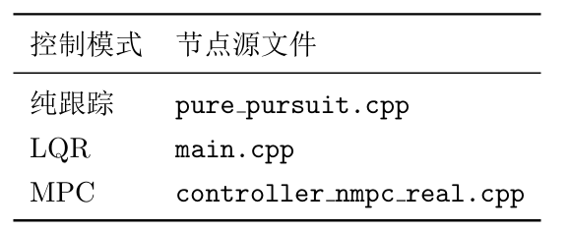
无人小车基础架构
TX2 无人小车控制系统以英伟达JetsonTX2 作为车载计算平台，运行Robot Operating System（ROS）架构，实现对小车的自主导航控制。系统目标是在已知全局路径约束下，使无人小车能够平稳、准确地跟踪路径行驶，并根据不同需求在三种控制策略——纯跟踪、iLQR 与 NMPC之间切换。

Slide 5
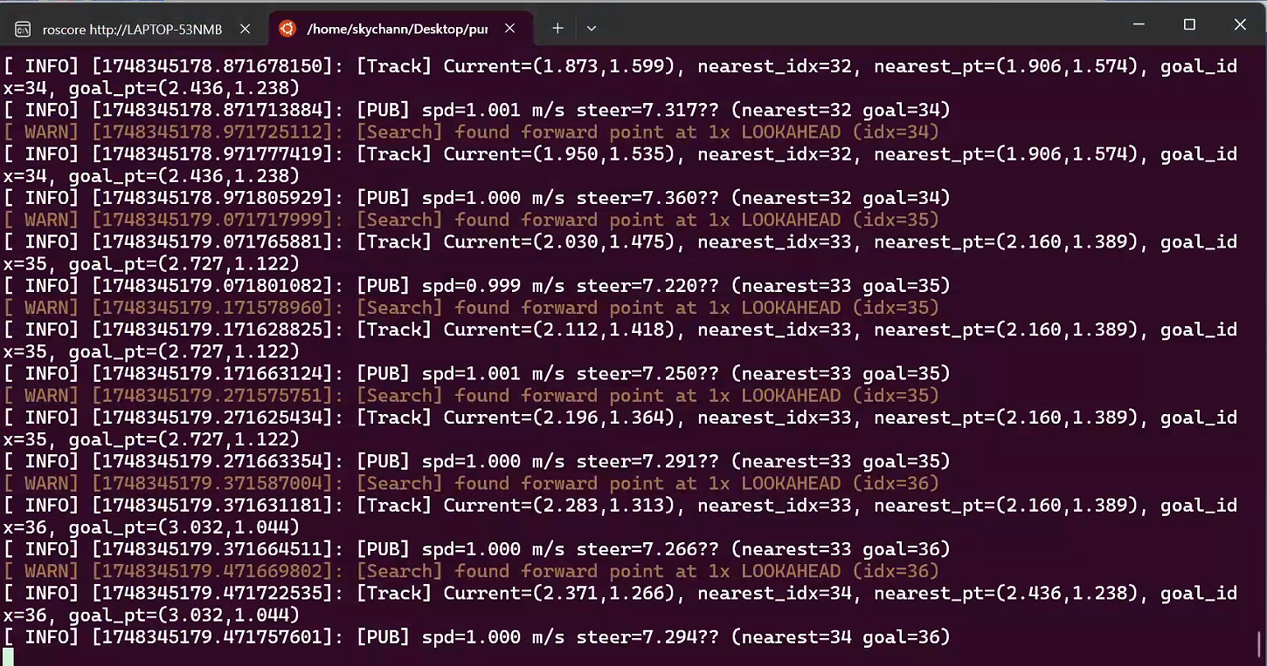
纯跟踪

Slide 6
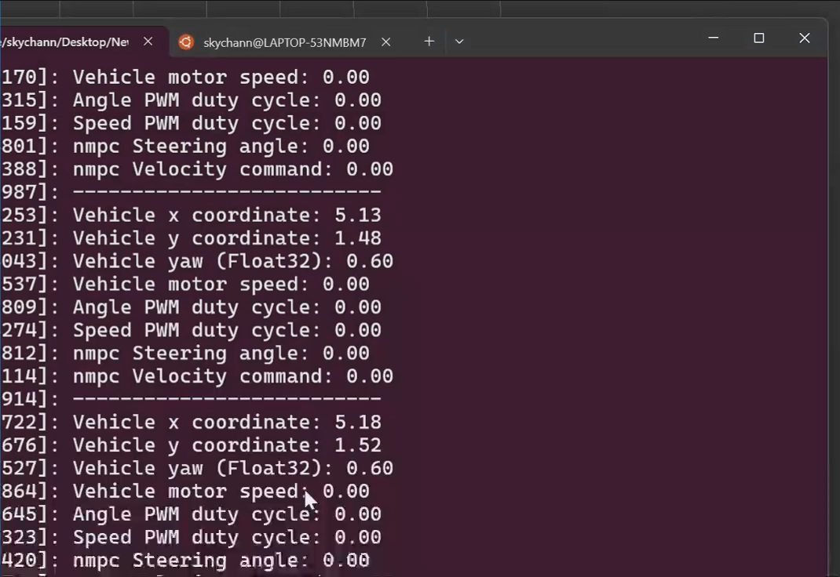
NMPC

Slide 7
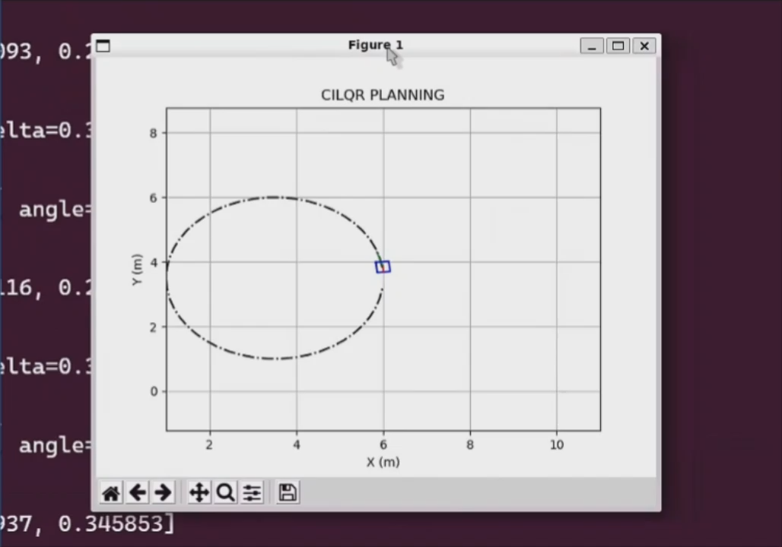
iLQR

Slide 8
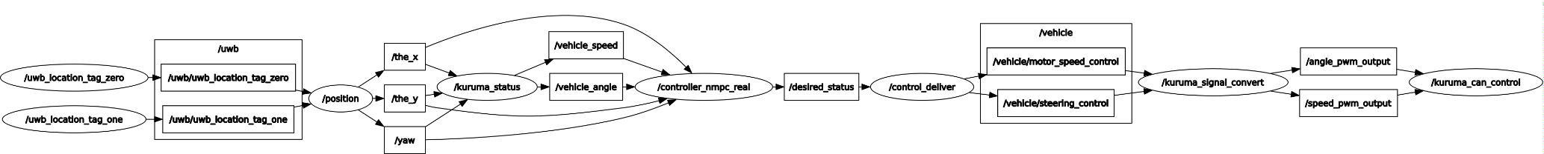

Slide 9
控制模式设计
系统支持三种控制模式：纯跟踪（PurePursuit）、LQR、MPC，各模式适用场景与核心方法概述如下：
• 纯跟踪模式：通过选取前视目标点并计算几何转向角完成路径跟踪，适合低速、曲率变化不大的场景，计算量小、实现简单。
• LQR 模式：采用迭代LQR（iLQR）优化控制，在有限预测时域内最小化轨迹误差与控制成本，相对纯跟踪具有更高的跟踪精度与稳定性。
• MPC 模式：使用非线性模型预测控制（NMPC），显式处理车辆动力学与约束，在高速或精度要求高的场景下表现最佳，但计算量最大。
当前三种模式的切换通过启动不同的ROS节点来实现。

Slide 10
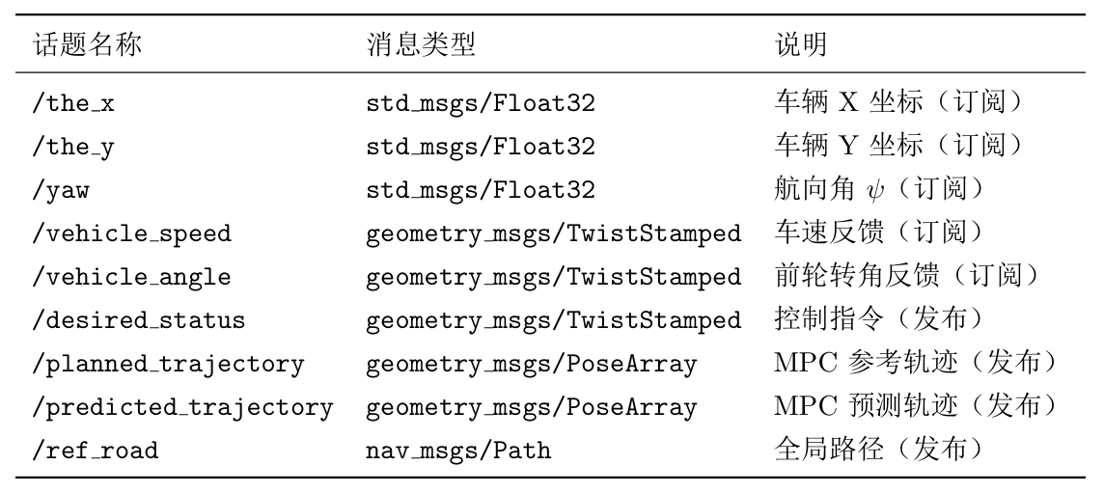
ROS 主要话题接口

Slide 11
2
纯跟踪算法

Slide 12
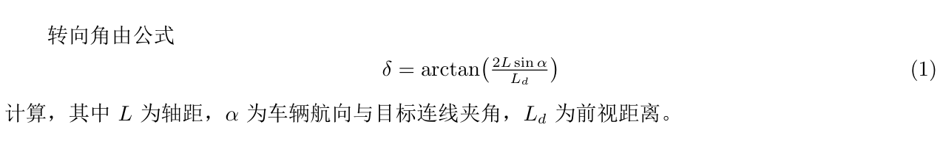
纯跟踪算法
核心参数：
L_F, L_R, WHEEL_BASE：车辆几何参数（前后轴距，总轴距）。LOOKAHEAD_DIST：基础前视距离 (0.5 米)。
MAX_LOOKAHEAD_MULT：最大前视距离倍数 (5)。
TARGET_SPEED：目标巡航速度 (1.0 米/秒)。
KP：速度 P 控制器增益 (0.5)。

Slide 13
3
NMPC算法

Slide 14
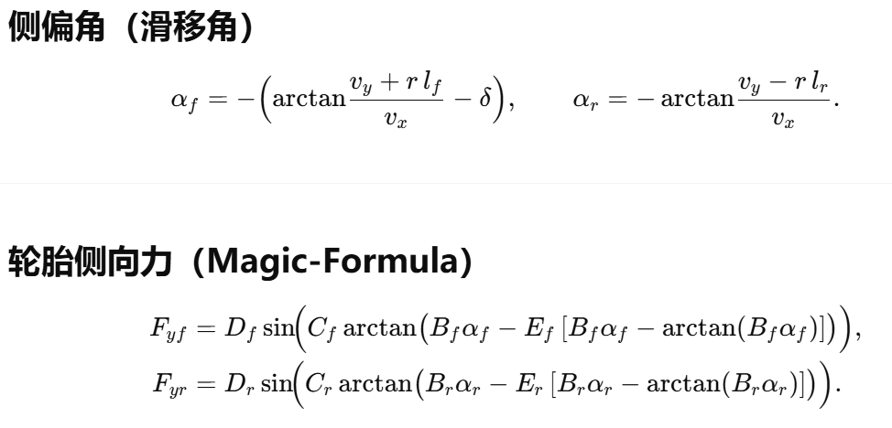
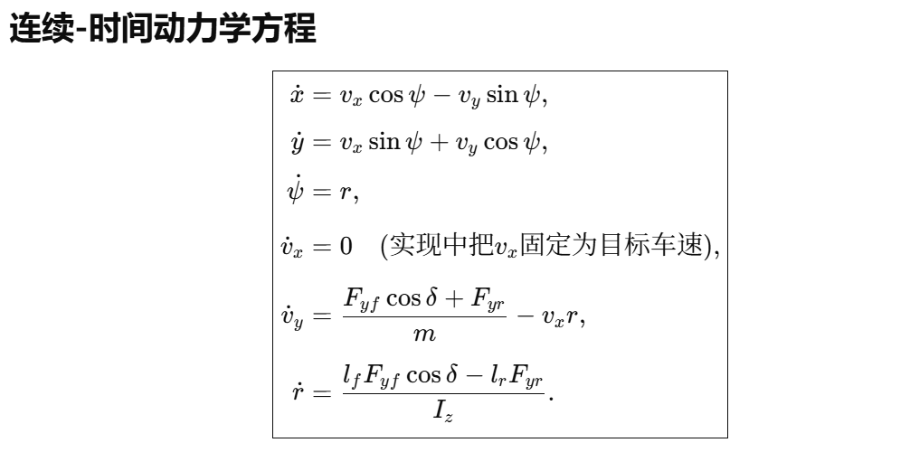
NMPC算法-动力学方程

Slide 15
NMPC算法
基于非线性车辆模型与OSQP迭代求解器，在每周期优化未来控制并处理约束。
NMPC 算法参数:
dt：时间步长 (0.1s)
pred_horizon：预测时域 (10步)
control_horizon：控制时域 (5步)
约束:
最大前轮转角 (max_steer: 35度)
最大前轮转角变化率 (max_steer_rate: 100度/秒)
最大横向误差 (max_ey: 0.05m)
最大航向误差 (max_eyaw: 5度)
代价函数:
w_r (横摆角速度)
w_v_y (侧向速度)
w_e_yaw (航向误差)
w_e_d (横向误差)
w_steer_angle (转向角) w_slack_eyaw (航向误差松弛变量)
w_slack_ey (横向误差松弛变量)。

Slide 16
4
iLQR算法

Slide 17
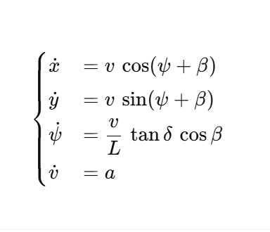
iLQR算法-连续时间方程（运动学方程）

Slide 18
iLQR算法-步骤
在预测时域内迭代优化控制序列，执行第一步控制后滚动窗口。
1.计算代价函数及其导数：状态代价：跟踪误差 (位置、航向、速度) 相对于局部参考路径点的平方和，加权矩阵 arg.Q。横向偏移代价：横向偏移量的平方，权重 arg.ref_weight。控制代价：控制输入的平方和，加权矩阵 arg.R。车道边界代价：超越车道边界的指数惩罚项 (如果 arg.if_cal_lane_cost 为真)。转向角约束代价：超出最大/最小转向角的指数惩罚项 (如果 arg.if_cal_steer_cost 为真)。
2.计算动力学导数: 计算状态转移函数关于状态和控制的雅可比矩阵。
3.反向传播: 从后向前计算价值函数的导数 (V_x, V_xx) 和控制修正量 (k, K)。使用正则化项 lambda 保证 Quu_reg 正定。
4.前向传播与线搜索: 应用计算出的控制修正量，通过线搜索 (调整步长 alpha) 找到一个能降低总代价的新轨迹和控制序列。
5.收敛判断: 如果代价函数改进小于容忍度 arg.tol 或梯度较小，则认为收敛。根据代价改进情况动态调整正则化系数 lambda。

Slide 19
5
下一步工作

Slide 20
下一步工作
1.分析定位问题
2.优化仿真模型
3.继续调试

Slide 21
谢谢观看
敬请各位老师批评指正
汇报人：金家昊
导 师：任宏斌

